Slide 1




Gelir Gider Takip Uygulaması
Flutter ile Mobil Programlamaya Giriş
www.youtube.com/BMderslerim
Hazırlayan : Hasan Emre Alkan 1911404039
Tarih : 04/06/2022
Sürüm : v1
Ders Yürütücüsü : Doç. Dr. İsmail KIRBAŞ

Slide 2
İÇİNDEKİLER
Uygulamanın Amacı
Uygulama Tanıtımı
Uygulamanın Ana ekranı
Yeni İşlem Ekleme ekranı
Yeni İşlem Eklendikten Sonra Arayüz Ekranı
About Ekranı
Uygulamaya neler eklenecek?
Sonuç
Kaynakça

Slide 3

Uygulamanın Amacı
Günümüzde sürekli değişen enflasyon ve ekonomi ile insanlar nereye, ne kadar para harcadığını bilemez hale gelmiştir.
Uygulamanın amacı İnsanların gelir ve giderlerini takip edebilmesidir.

Slide 4
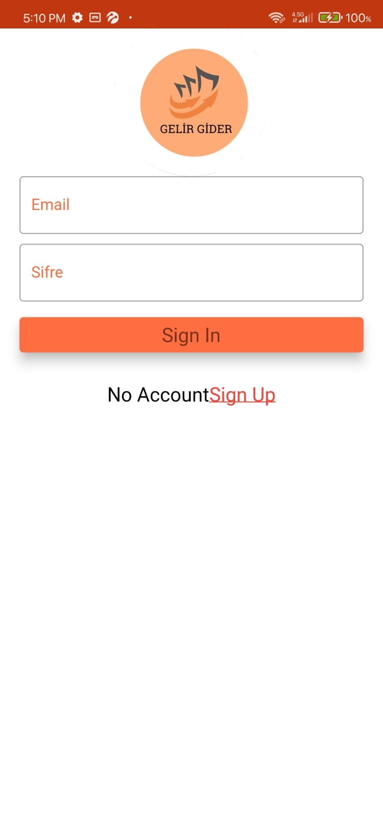
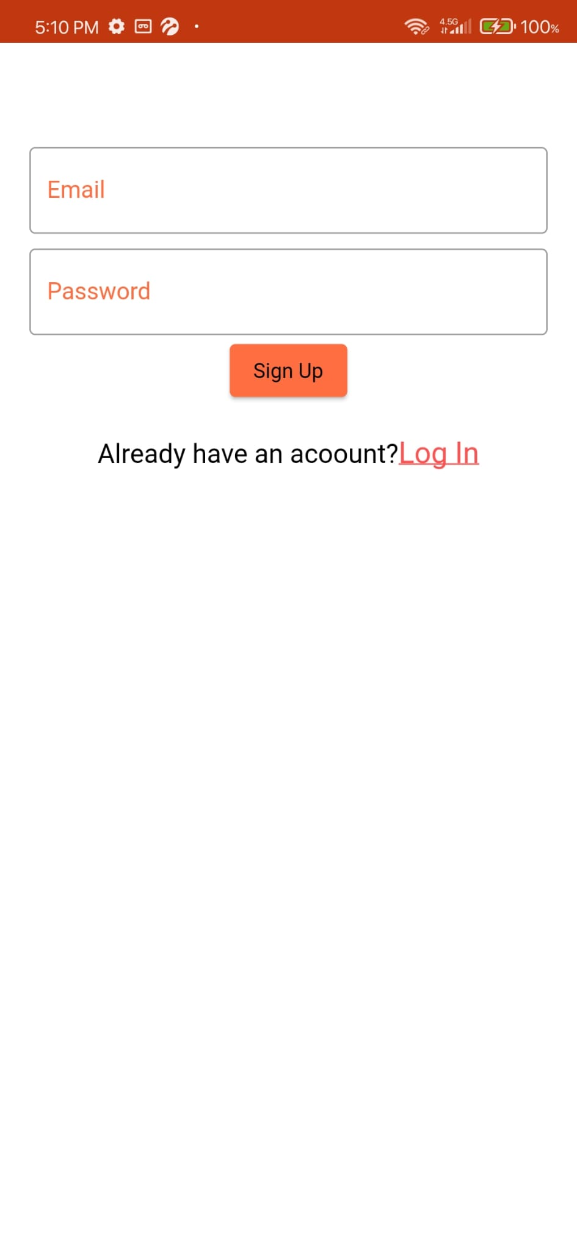
Uygulama Tanıtımı
İlk ekranımız Login ekranı. Bu ekranda logomuz ,iki tane TextField’ımız ve bir butonumuz var.
Alt tarafta, eğer hesabınız yoksa sizi kayıt olma sayfasına yönlendiren bir TextSpan var.
Kayıt olma sayfasında ise aynı şekilde eğer hesabınız varsa Login ekranına gidebiliyorsunuz.

Slide 5
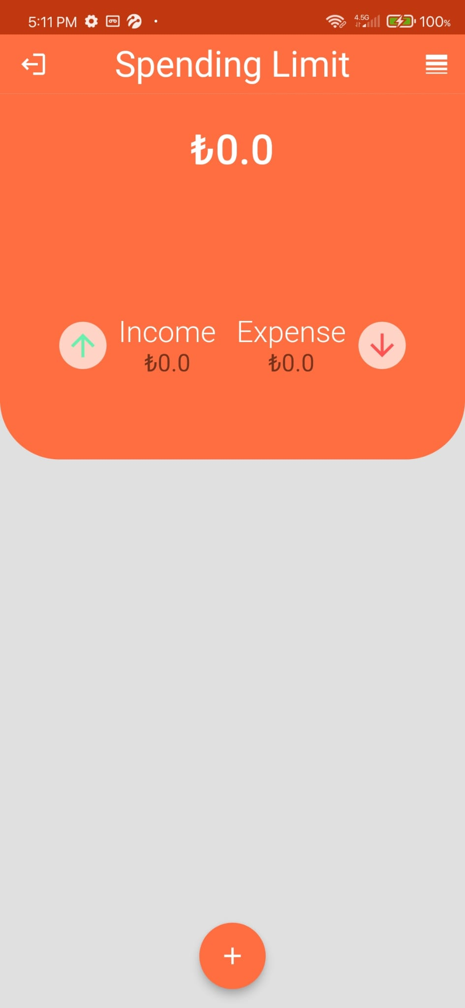
Uygulama Ana Ekranı
Ana ekranda ‘Spending Limit’ yani harcama limiti adında bir başlık var.
Onun altında bakiye kısmı var ve onunda altında Gelir ve Giderlerin hesaplandığı Income Expense Kısmı var.
Sol üst köşede hesaptan çıkış yapma butonu var.
En alt kısımda bir FloatingActionButton var.Bu buton ile yeni işlemler ekleyebiliyorsunuz.
Sağ üstte ise about sayfası var

Slide 6
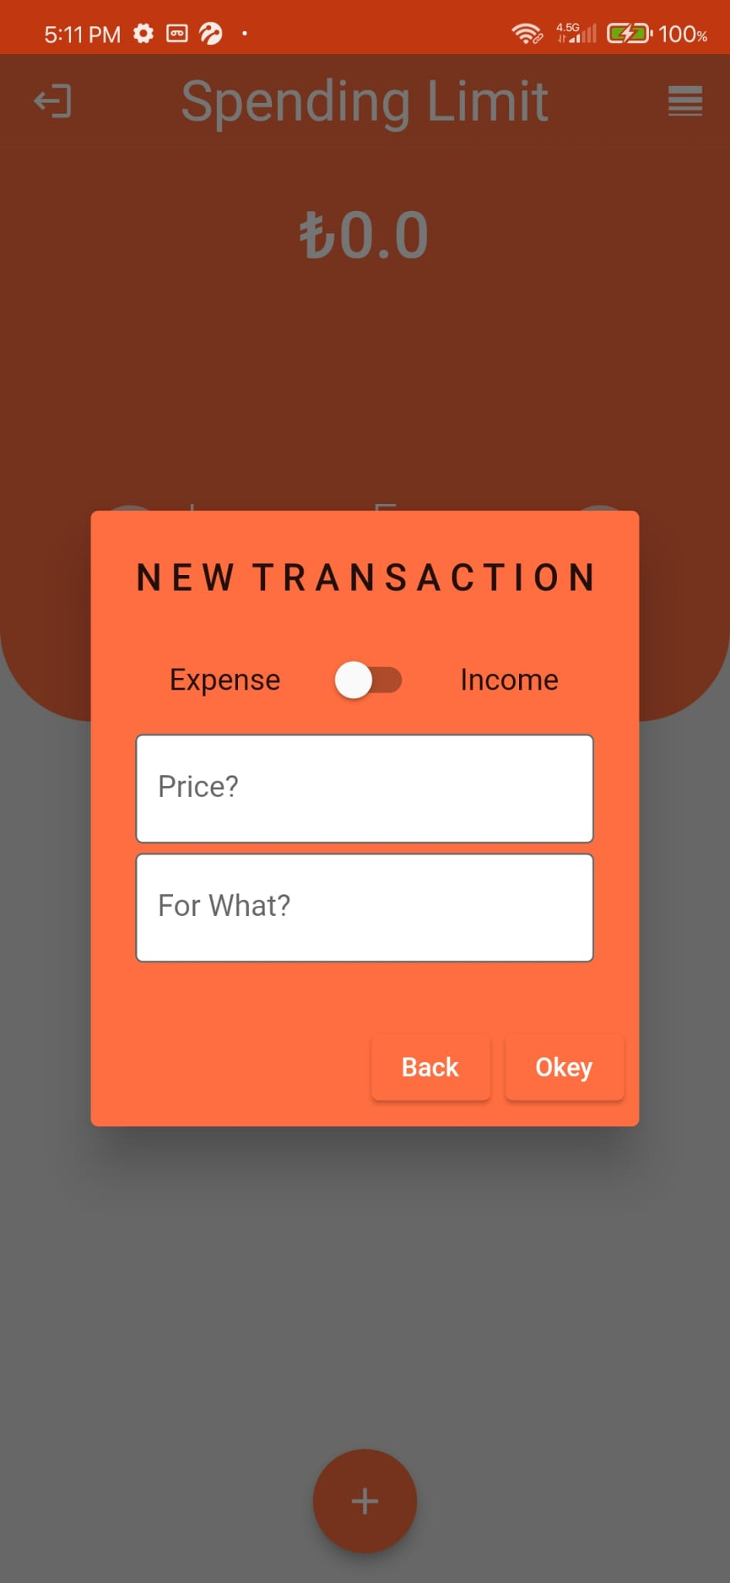
Yeni İşlem Ekleme Ekranı
Bu bölümde ise kullanıcı istediği şekilde işlem ekleyebiliyor.2 tane textfield 2 tane buton ve bir tane switch widget’ımız var.
İlk textfield da fiyat bilgisi ve ikinci textfield da ne için olduğunun bilgisi var.
Onun üstünde gelir mi gider mi olduğunu belirtmek için bir switch var.
En altta ise tamam ve geri butonu var.

Slide 7
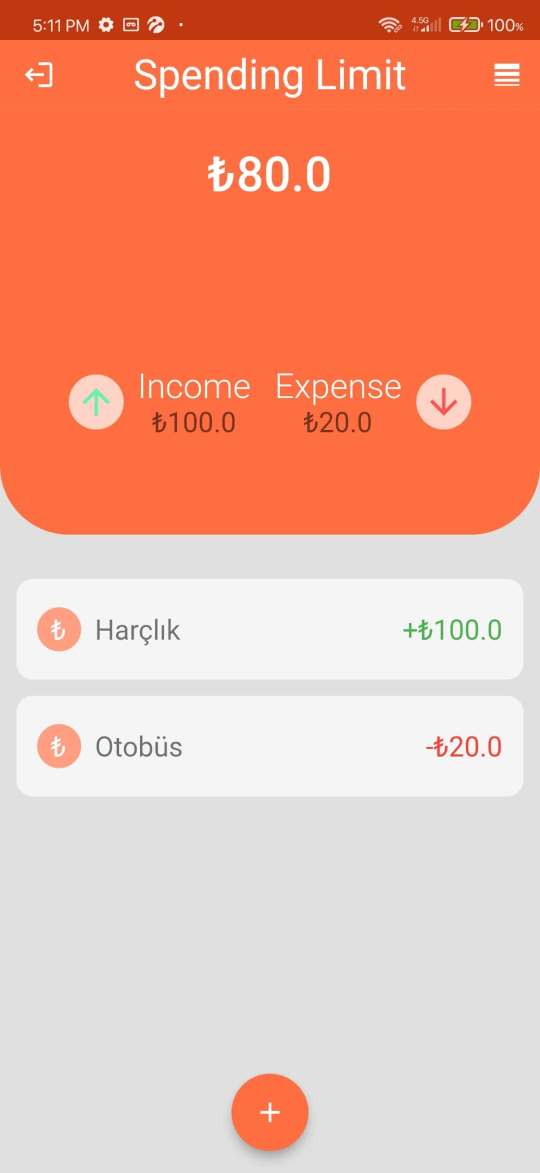
İşlem Eklenmiş Arayüz Ekranı
Burada birkaç işlem eklendikten sonra arayüzün son halini görüyoruz.
İlk olarak arayüzün gövdesinde bir Listview bulunuyor. Bu listview sayesinde ne kadar işlem eklendiyse hepsini aşağı doğru kaydırarak görebiliyoruz.
Spending Limit yazısının altında gelir ve giderlerin çıkarılmasıyla bakiyemizin ne kadar kaldığını gösteren bir text var.
Onun altında ise eklenen gelir ve giderlerin hepsinin hesaplandığı textler var.

Slide 8
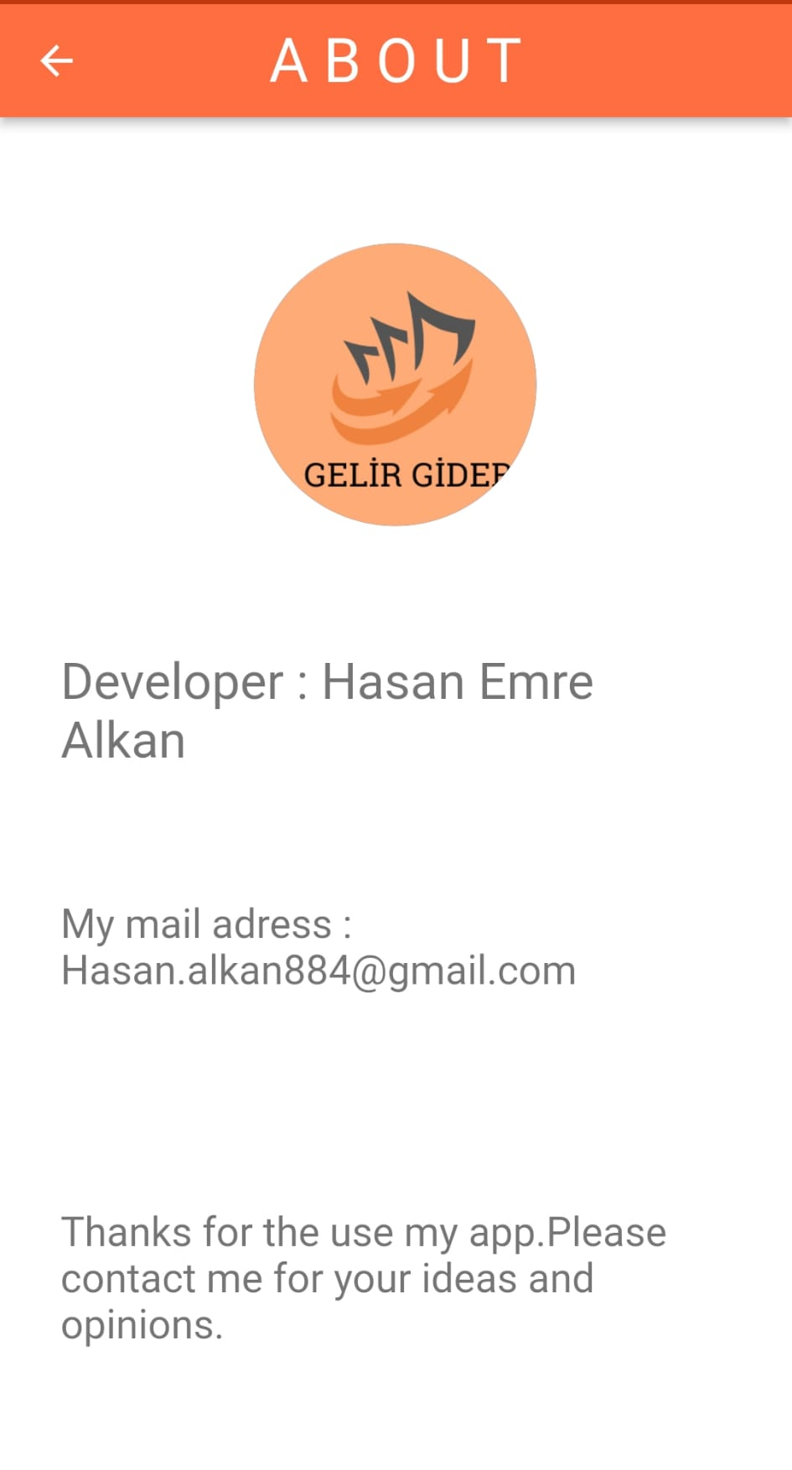
About Ekranı
Bu sayfada ise yine logo ve uygulamanın kim tarafından yazıldığı, iletişim adresi gibi kısımlar var.

Slide 9
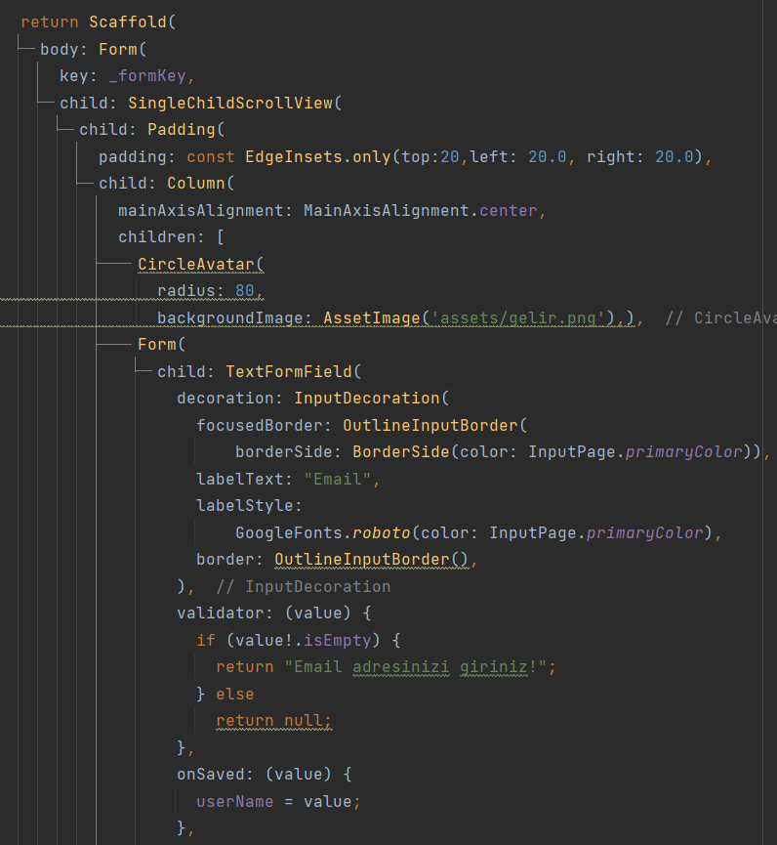
Login Ekranı Kod Bloğu

Slide 10
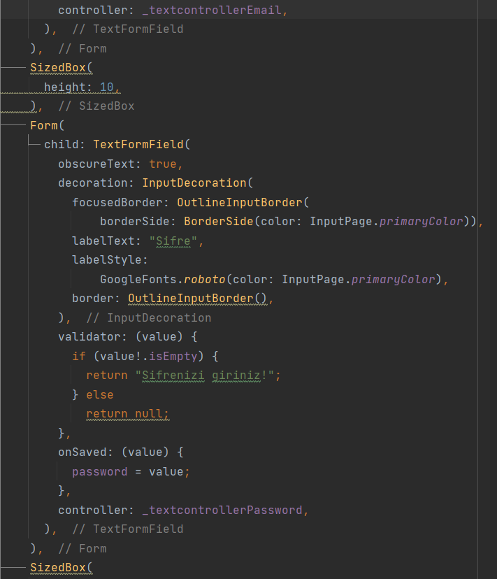
Login Ekranı Kod Bloğu 2

Slide 11
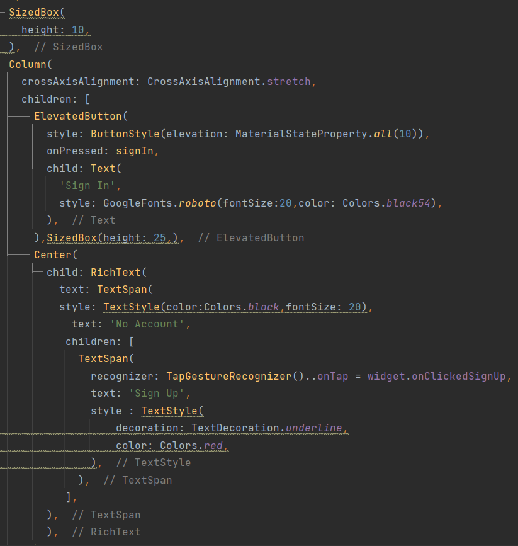
Login Ekranı Kod Bloğu 3

Slide 12
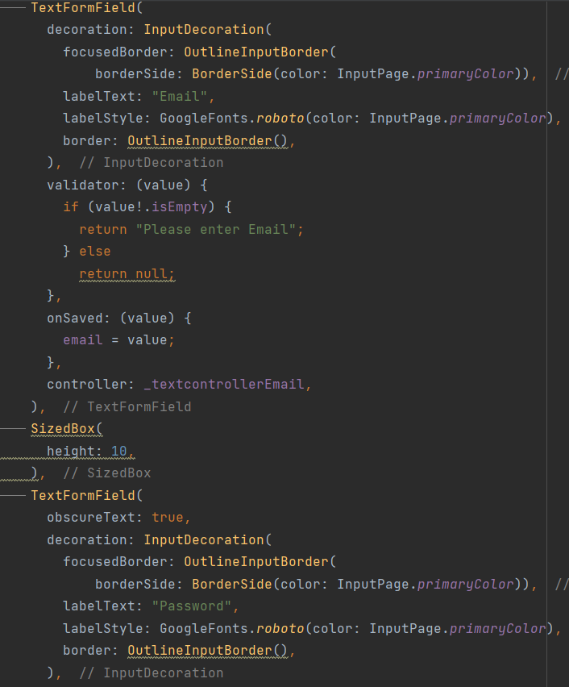
Signup Ekranı Kod Bloğu 1

Slide 13
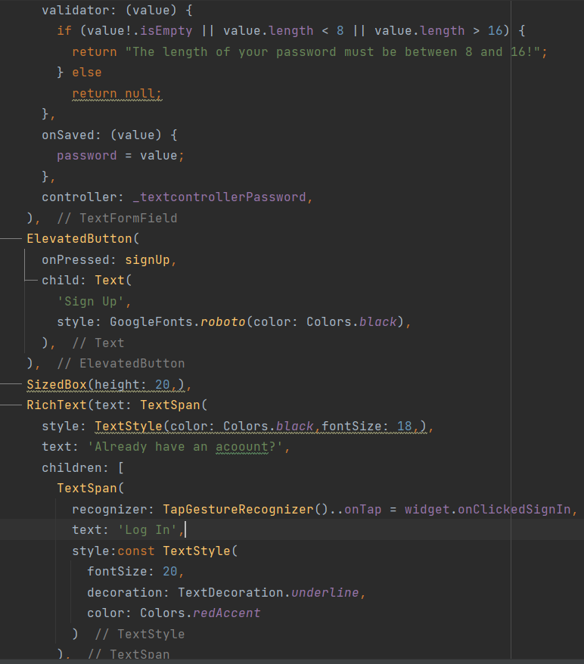
Signup Ekranı Kod Bloğu 2

Slide 14
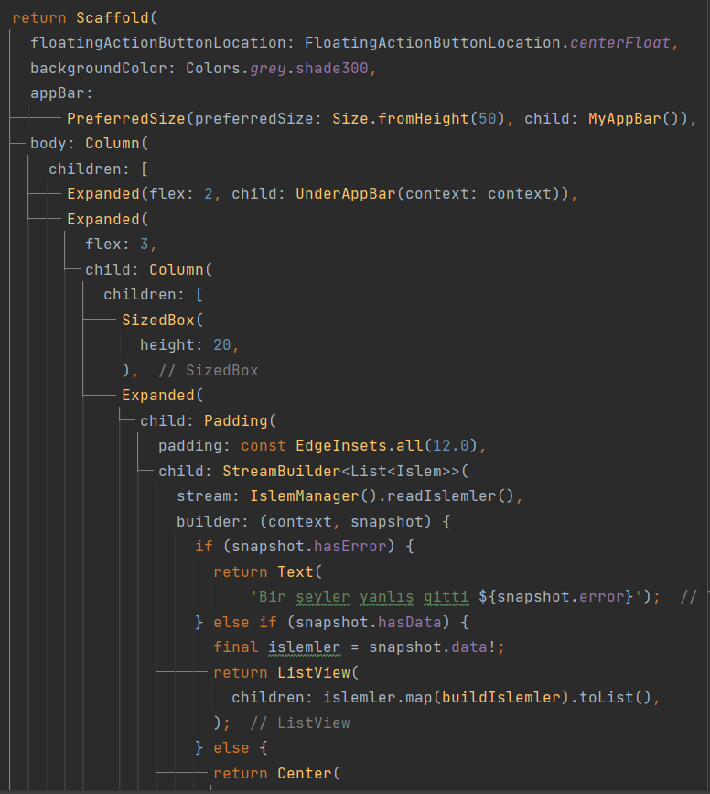
Arayüz Ekranı Kod Bloğu

Slide 15
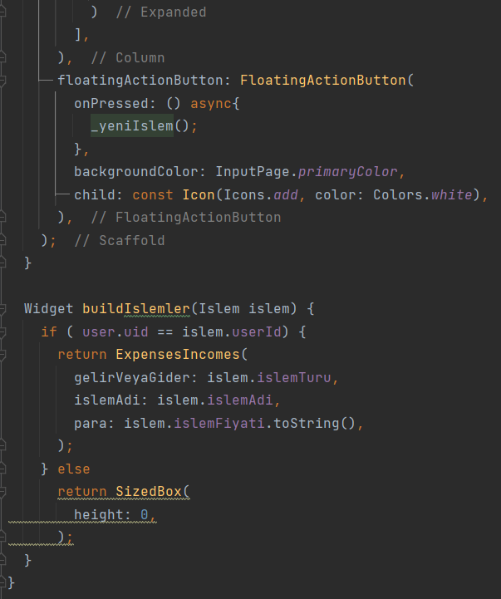
Arayüz Ekranı Kod Bloğu 2

Slide 16
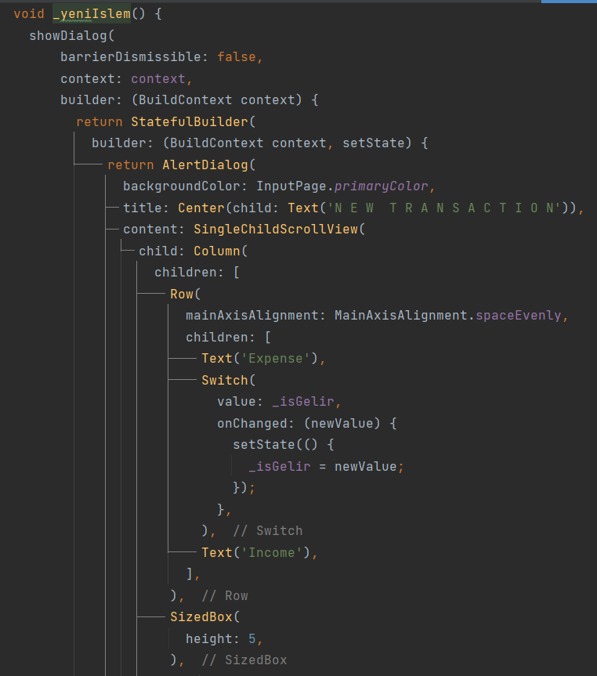
Yeni İşlem Ekleme Ekranı Kod Bloğu 1

Slide 17
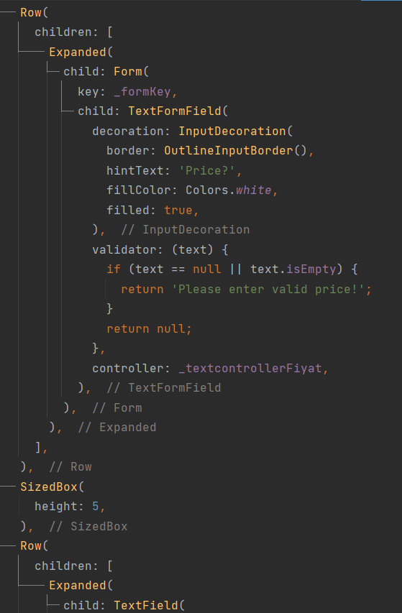
Yeni İşlem Ekleme Ekranı Kod Bloğu 2

Slide 18
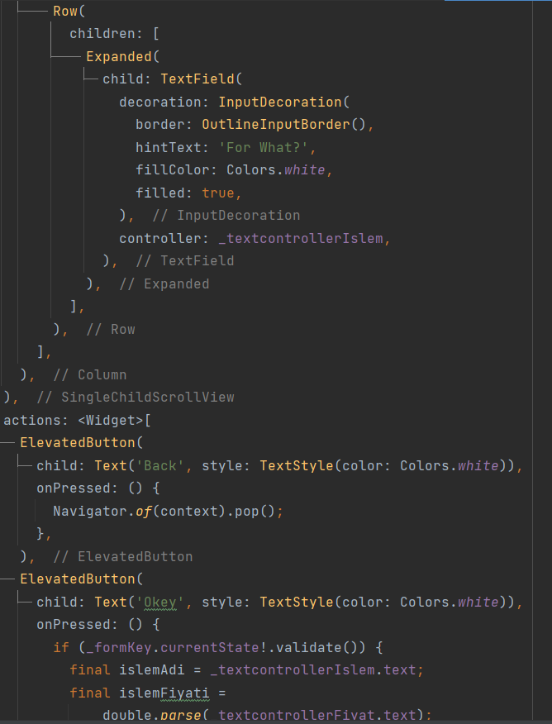
Yeni İşlem Ekleme Ekranı Kod Bloğu 3

Slide 19
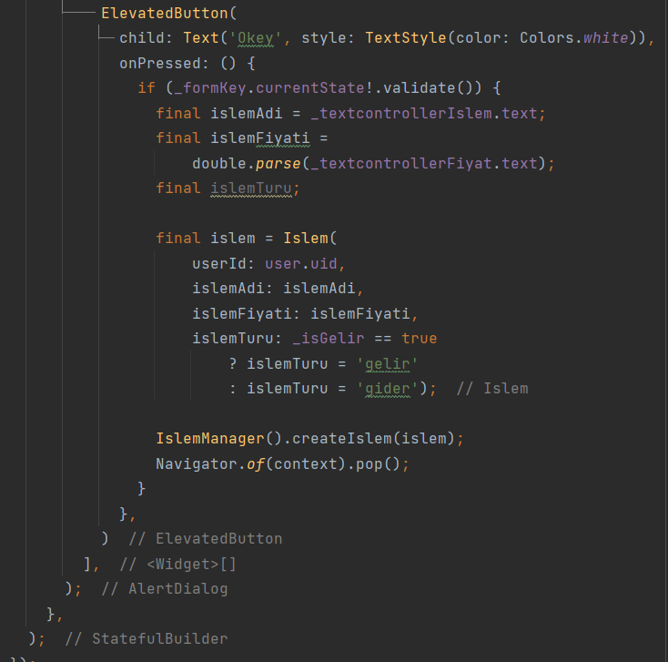
Yeni İşlem Ekleme Ekranı Kod Bloğu 4

Slide 20
Uygulamaya Neler Eklenebilir
Eklenen işlemleri güncelleme ve silme kısmı olabilir.
Hangi işlemin hangi tarihte olduğunu belirtilebilir.
İşlemler aylara bölünebilir.

Slide 21
Sonuç
Dart dili kullanılarak yazılan bu Flutter uygulaması ile nereye, ne kadar para harcadığınızı ekleyebilir ve görebilirsiniz.
Uygulamanın indirme linki :
Finance uygulaması olduğundan dolayı daha dikkatlli bir şekilde inceleniyor ve bu yüzden biraz daha uzun sürüyor. Henüz Yayınlanmadı ☹

Slide 22
Yardımcı Kaynaklar
https://console.firebase.google.com
https://vuefire.vuejs.org/vuexfire/querying.html#one-time-read
https://stackoverflow.com/questions/70952171/how-to-retrieve-documents-stored-in-one-collection-from-the-ids-saved-in-another
https://firebase.google.com/docs/database/
https://api.flutter.dev/flutter/widgets/
https://medium.com

Slide 23
İlginiz için teşekkürler…
Flutter ile Mobil Programlamaya Giriş
www.youtube.com/BMderslerim
Hazırlayan : Hasan Emre Alkan 1911404039
E posta : hasan.alkan884@gmail.com
Tarih : 4/06/2022
Sürüm : v1
Ders Yürütücüsü : Doç. Dr. İsmail KIRBAŞ

